Slide 1
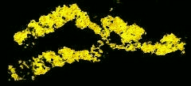
Деление клетки. Митоз.
6 класс

Slide 2
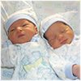
Размножение – воспроизведение себе подобных. В его основе лежит процесс деления клеток

Slide 4
Митоз
Интерфаза – подготовка клетки к делению (20 – 22 ч.)
Собственно митоз (1-2 ч.)
Профаза
Метафаза
Анафаза
Телофаза

Slide 5
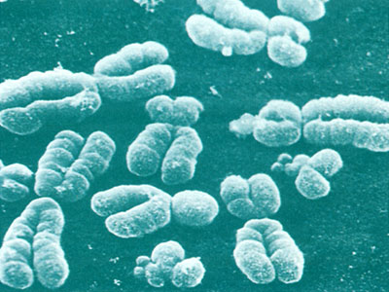
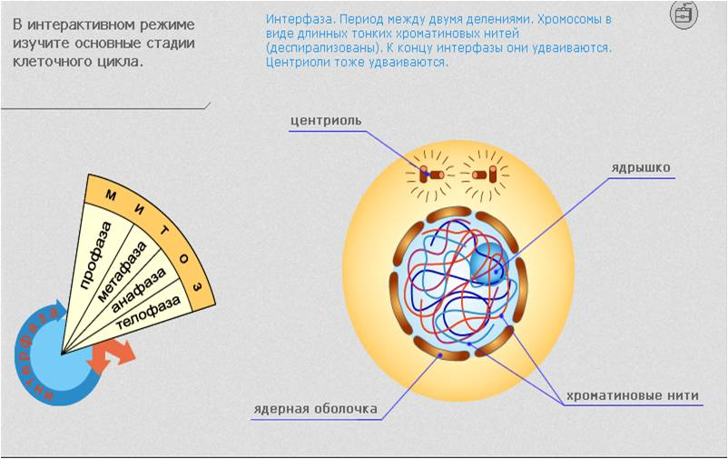
Клетка перед митозом.

Slide 6
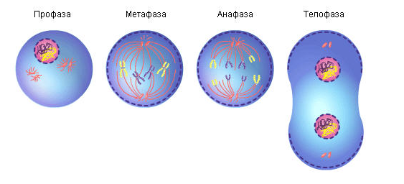

Slide 7
ПРОФАЗА

Slide 8
МЕТАФАЗА

Slide 9
АНАФАЗА

Slide 10
ТЕЛОФАЗА

Slide 11
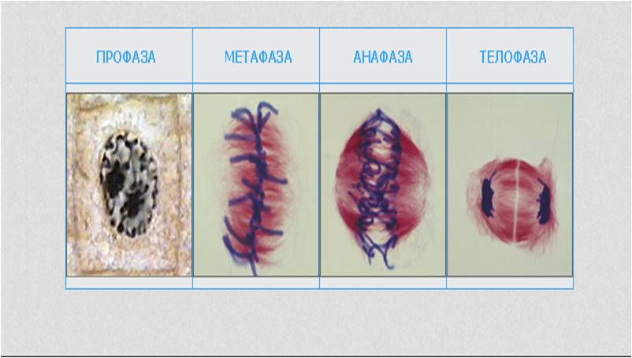
МИТОЗ В КЛЕТКАХ КОРЕШКА ЛУКА.

Slide 12
Узнайте фазы митоза:
2
1
3
4

Slide 13
Маркова Лайма Валдисовна, учитель химии и биологии Усть-Язьвинской МСОШ Красновишерского района Пермского края

